Slide 1
项目总评审答辩
G08

Slide 2
目 录
CONTENTS
01 | 项目进度
项目进度
项目甘特图
项目各个部分完成情况
05 | 总结与组员评价
项目总结
组员评价
03 | 遇到的难点
关键技术
实践难点
02 | 项目产品
需求设想
成品
04 | 成果与收获
项目成果
小组收获

Slide 3
01 | 项目进度
项目进度
项目甘特图
项目各个部分完成情况

Slide 4
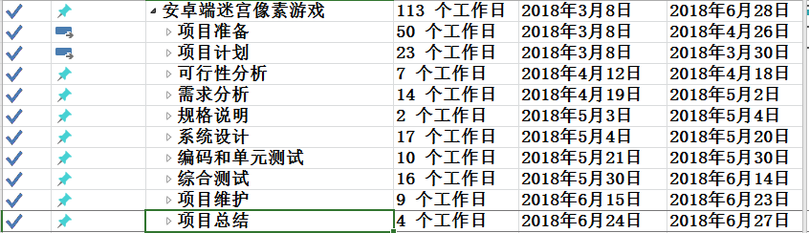
项目进度与甘特图
项目进度
项目进度
项目产品
从项目准备开始到项目总结结束，历时113个工作日。项目整体围绕“瀑布模型”制定，将项目分为三个大阶段，10个小阶段进行。
遇到的难点
成果与收获
总结与组员评价

Slide 5
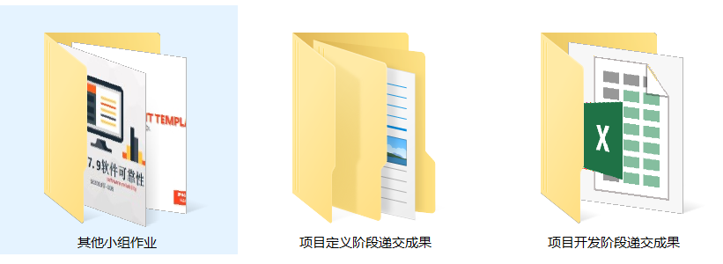
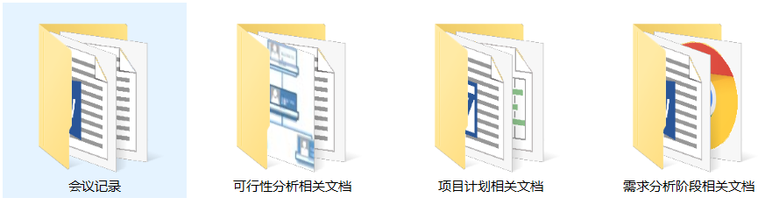
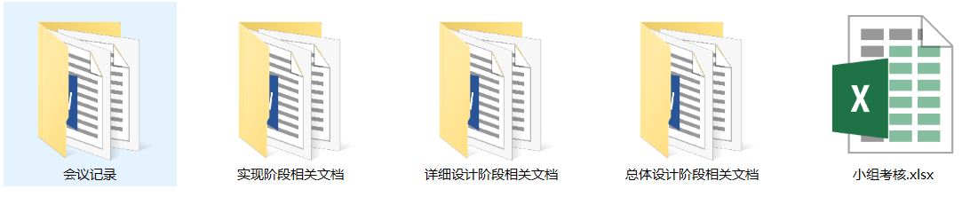
项目进度与甘特图
项目进度
项目产品
遇到的难点
成果与收获
总结与组员评价

Slide 6
项目各个部分完成情况
准备阶段
软件定义阶段
软件开发阶段
软件维护阶段
项目进度
项目产品
在准备阶段，我们明确了小组内要完成什么类型的产品、产品开发所利用的工具、并询问当然用户（杨老师）。在此阶段共询问杨老师2次，召开见面会议4次
在软件定义阶段，我们根据写好的项目计划、需求报告、可行性分析找当然用户（杨老师）确认，并修改其中不合理的地方。期间共询问杨老师2次，召开见面会议6次，在此阶段需要递交的文档都已完成
由于前期在软件需求和准备上不是特别充分，软件开发阶段，我们遇到了一些难题。这些难题在小组成员的同心协力下解决了。在此阶段，共询问杨老师2次，召开见面会议6次。需递交的文档已全部完成。
由于软件为课业产品，对于软件的后期维护基本不考虑，在此阶段耗费的时间不多。
遇到的难点
成果与收获
总结与组员评价

Slide 7
02 | 项目产品
需求设想
成品

Slide 8
需求设想与成品
软件类型
项目进度
迷宫类像素画风游戏
项目产品
面向平台
遇到的难点
安卓5.0以上手机用户
成果与收获
软件成品
总结与组员评价
游戏app
成品效果
在美工处理上会有不足，在整体功能上将需求设想表现出来了。

Slide 9
03 | 遇到的难点
关键技术
实践难点

Slide 10
关键技术
项目进度
关键技术一
关键技术二
项目产品
unity游戏开发引擎
Visual studio脚本代码编写软件
阿里云服务器
遇到的难点
成果与收获
关键技术三
关键技术四
总结与组员评价
Unity相关挂件
RP处理工具
软件测试工具
游戏美工外包
游戏素材搜寻

Slide 11
实践难点
项目进度
项目产品
难点一
难点二
难点三
遇到的难点
在开发初期，开发时没有规定好代码规范，导致各个人都有自己的风格，在代码阅读中，带来了不少困扰。
在使用unity时，对于其个别功能及挂件不熟悉，由于其挂件等库众多，对于挂件代码的理解非常费时间，在这点上，小组耗费了很多时间
由于缺乏游戏的美工，在游戏开发初期游戏美工特别简陋，后来通过外包美工的方法解决此问题。
成果与收获
总结与组员评价

Slide 12
04 | 成果与收获
项目成果
小组收获

Slide 13
项目成果
项目进度
成果二
项目成果
成果一
小组协作及小组作业相关文档
遇到的难点
游戏app
成果与收获
总结与组员评价
成果三
软件开发相关文档

Slide 14

小组收获
收获一
项目进度
通过自学c#,自学unity的使用，在制作游戏过程中，充分体会到了瀑布模型的软件制作的全过程。
项目成果
遇到的难点
收获二
成果与收获
在小组软件开发的过程中，小组协作与小组协调，给了小组每个成员在组内与他人共同工作的经验。
总结与组员评价
收获三
培养了小组成员的自学能力和独立能力，小组成员的独立学习能力等都有了很好的提升。

Slide 15
05 | 总结与组员评价
项目总结
组员评价

Slide 16
项目总结
在完成项目中我们遇到了不少的困难，其中最艰难的在于两个阶段：需求分析与测试阶段。在需求分析中，要明确哪些需求是目前你能办到的，哪些需求是目前无法完成的，哪些需求是可以延后，哪些需求是不合理的。在需求分析阶段，我们小组找了两次杨老师确认并修改需求。同时，因为我们不确定自己的需求是否合理，在找了10名不同的用户访谈询问之后，通过用户的访谈结果修改需求。在测试阶段，我们小组遇到了各种各样的困难，先是软件产品和外部服务器连接遇到的困难，通过和小组成员的努力，我们通过另一种方法解决了问题。之后，在进行单元测试和集成测试的时候，遇到了由于衔接不够好，开发时不仔细留下的bug。通过与小组成员的仔细筛查，最终解决了这个问题。最后，遇到最大的问题的还是系统测试阶段，在给用户测试软件产品的时候，遇到了交互不合理、软件自适应手机问题、游戏难度问题等一系列问题。通过收集用户反馈，查阅资料，开发人员测试之后，解决了这个问题。
项目进度
项目成果
遇到的难点
成果与收获
总结与组员评价

Slide 17
组员评价
组长：吴子乔
本人自评：
在项目各个时期能较为及时得把控项目进度，但是由于个人时间原因。在项目中期，没有很好尽到组长的责任。对于风险把控及成员分工有不合理之处。在某一段时间，对于项目的热情度及优先级都很低，造成了在那个时间段小组递交的报告有延迟和质量很低的状况出现。
组员评价：项目经理在整个任务中起到的作用至关重要，他能够合理地分配任务，但是也有出现时间紧张无法照顾到团队的情况。
项目总体绩效评价：7/10
组员：石梦韬
本人自评：本次做小游戏项目很荣幸能够和其他两门组员一起合作，提高了互相之间默契程度。对于组长分配的任务，我都会去积极的完成，对于组员给予的建议，我都会选择去接受。在该项目中，我主要负责制作游戏内容和玩家行为的模块，该模块在整个游戏过程当中是相当重要的一环，它是否能够完成将决定整个项目是否能够得到实现，获得最终用户的认可。在各种各样的考试以及城院赛浙大赛背景之下，留给我实现我所负责模块的时间非常有限，但是我仍然通过了我的努力，完成了一项几乎不可能完成的任务。虽然项目经理在整个任务中起到的作用至关重要，他能够合理地分配任务，给予我很大的心灵安慰，但是我觉得我个人在整个项目起到的作用不容小觑。
组长评价：在项目各个时期，能够按时上交组长布置的任务，同时能够承担起项目总体开发大柱，在各个时期都做了有质量保证的工作。
项目总体绩效评价：8/10
组员：陈栩
本人自评：在这门课程中，我们组选择了游戏的制作，我在这个游戏的部分主要是负责后端的操作，云端数据库的搭建，服务器与数据库的交互还有最后的排行榜制作，从刚开始什么都不懂，到自学c#,自学unity的使用，还体会了瀑布模型的软件制作的全过程，我在这门课中学到了很多。
组长评价：在项目各个时期，能够较为按时上交组长布置的任务，在各个时期都做了有质量保证的工作。但是，由于一些时间安排，会有无法做项目相关工作的情况。
项目总体绩效评价：6.9/10
项目进度
项目成果
遇到的难点
成果与收获
总结与组员评价

Slide 18
参考资料
THANK YOU
[1] 游戏《迷宫深处》开发者介绍及游戏内容 2018年3月11日
https://tieba.baidu.com/p/5366126268?red_tag=1516710533&traceid=
[2] unity社区论坛2D游戏制作技术简单举例 2018年6月12日
http://forum.china.unity3d.com/thread-13546-1-1.html
[3] unity社区学习资料及unity开发教程 2018年5月12日
http://forum.china.unity3d.com/forum.php
[4] 张海藩、牟永敏.《软件工程导论》-6版 北京：清华大学出版社，2013（2018.1重印）
[5] 陈洪、任科、李华杰.《游戏专业概论》 北京：清华大学出版社，2010.1

Slide 19
Thank you
G08

